Slide 1
古诗生成器
智能计算系统

Slide 2
CONTENTS
https://www.ypppt.com/
1
RNN概述
2
LTSM模型
3
模型训练
4
模型检验

Slide 3
PART 01
RNN概述

Slide 4
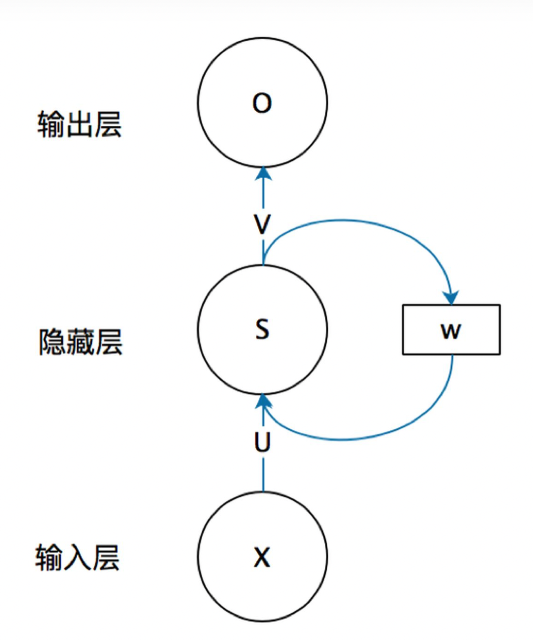
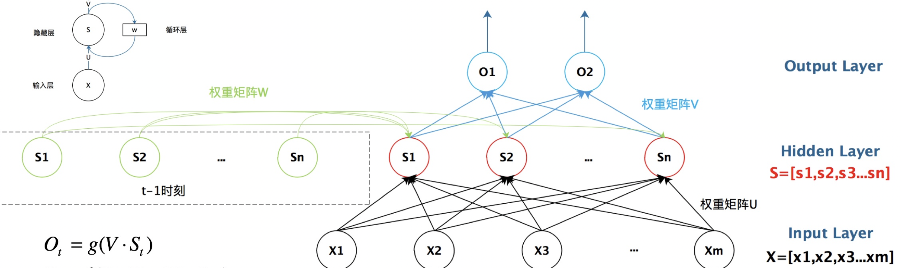
RNN概述（Recurrent Neutral Network）
简单的循环神经网络
用于处理序列数据的网络

Slide 5
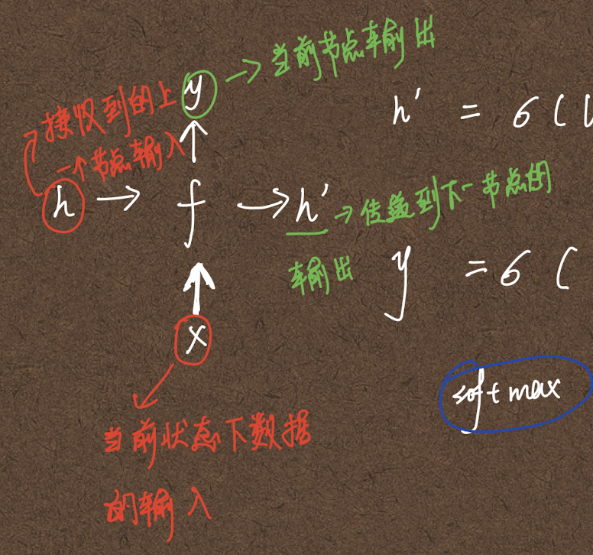
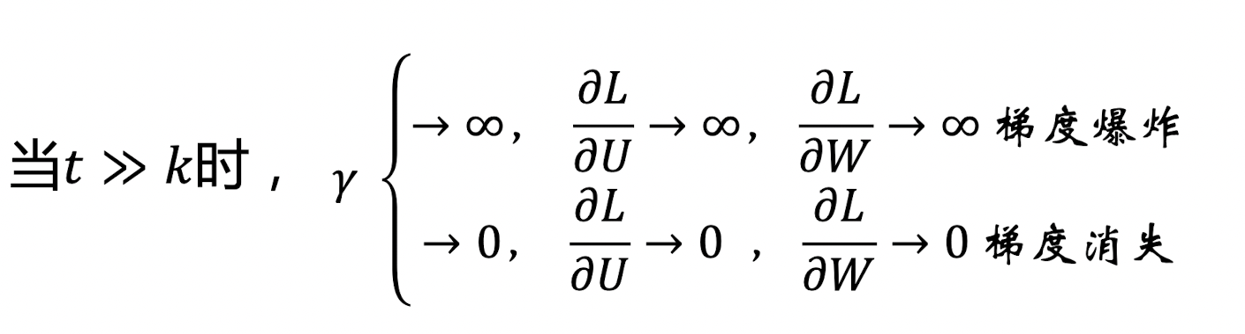
RNN概述（Recurrent Neutral Network）
The user can demonstrate on a projector or computer
F=》tanh/Relu
RNN
存在梯度爆炸和梯度
消失的问题
所以RNN只能适应于
短期神经网络记忆

Slide 6
PART 02
LSTM模型

Slide 7
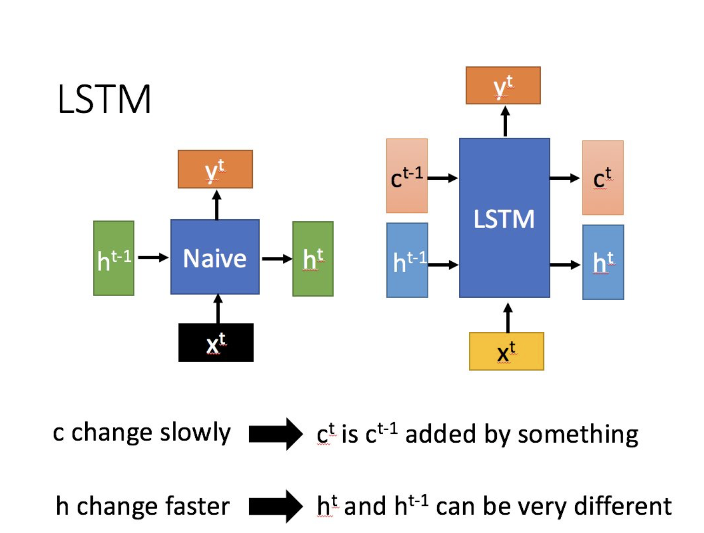
LSTM Model（Long Short-Term Memory）
C^{t} Cell State
请在此处输入文本内容可根据需要修改文字
H^{t} Hidden State
请在此处输入文本内容可根据需要修改文字

Slide 8
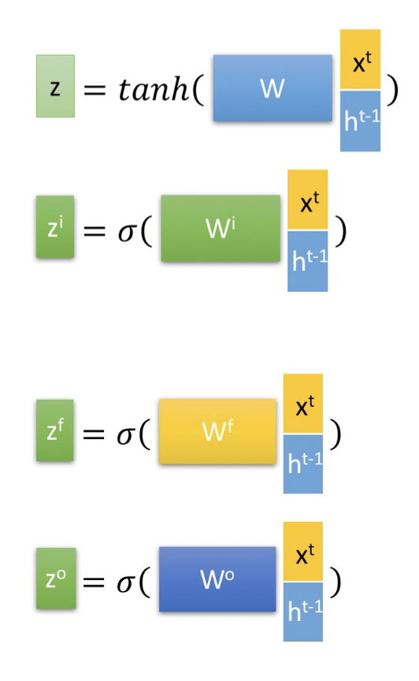
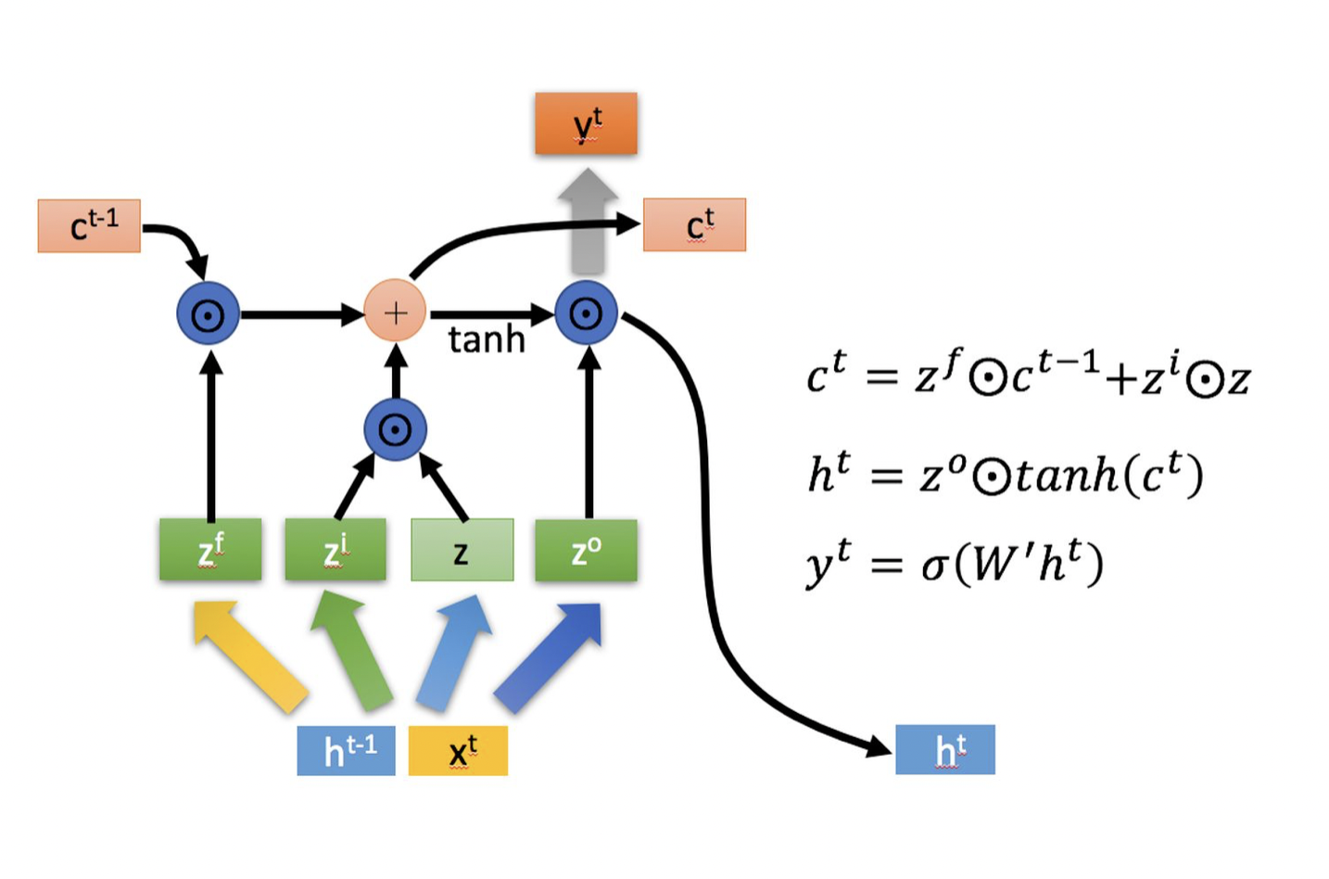
LSTM Model
Notes:
https://www.ypppt.com/

Slide 9
LSTM Model
忘记阶段
选择记忆阶段
输出阶段
Z^{f}作为门控，控制上一个状态的C^{t-1}哪些需要保留，哪些需要遗忘
Z^{i}门控，对当前输入内容选择哪些需要重要记忆，哪些不重要，少记忆
Zº门控，决定哪些会被当前状态输出，并对上一个Co进行放缩（tanh激活函数）
C^{t}

Slide 10
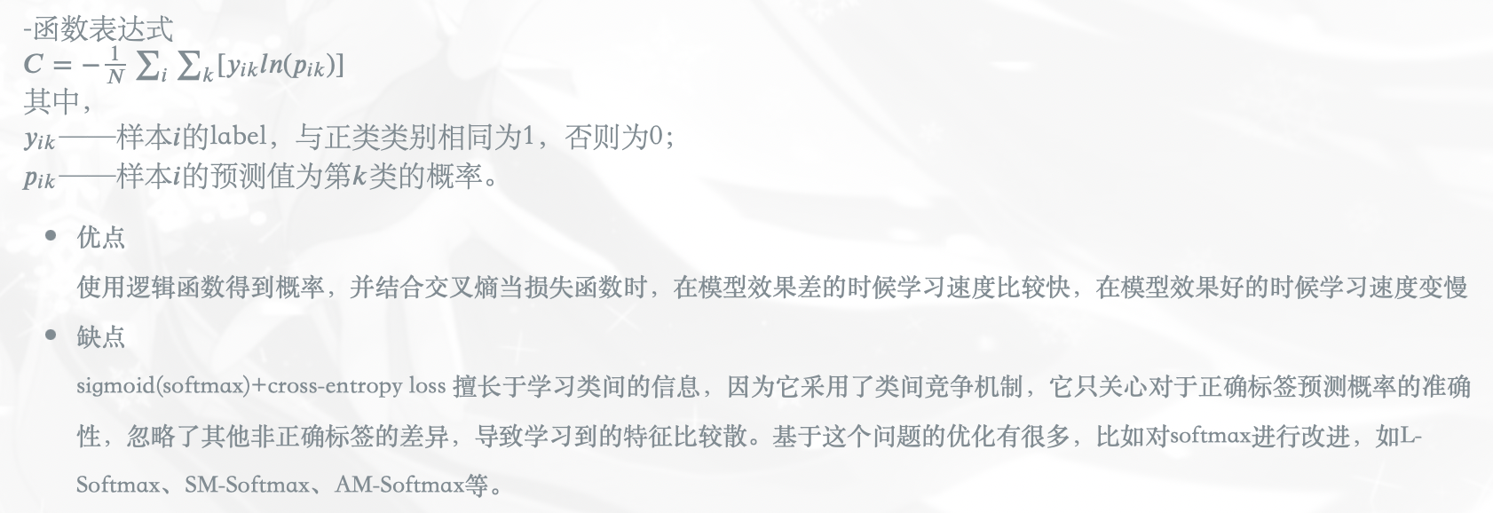
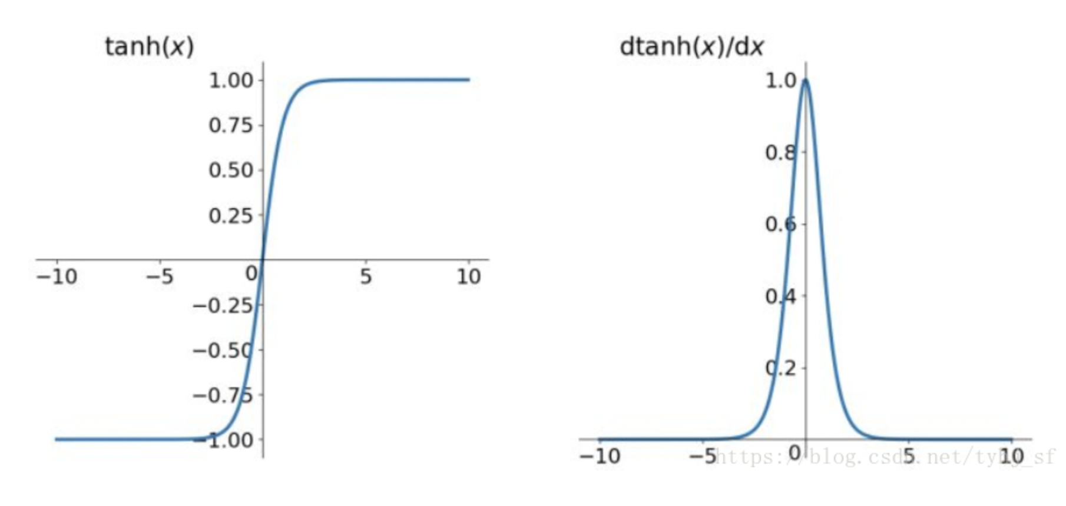
LSTM Model
激活函数：tanh
损失函数：categorical_crossentropy loss(交叉熵损失函数)

Slide 11
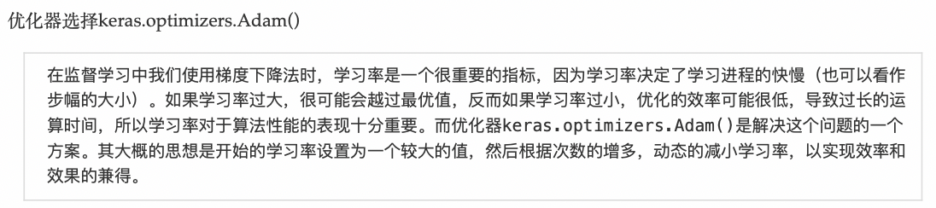
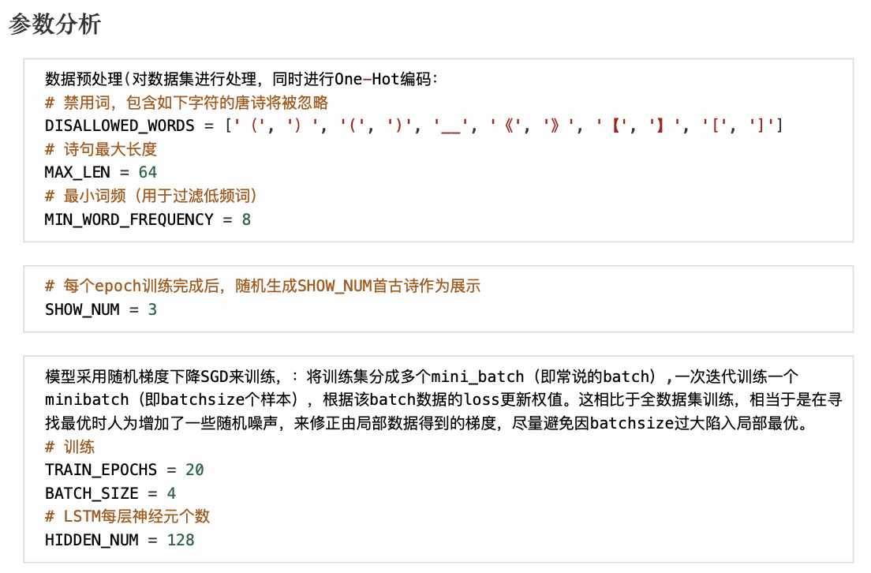
LSTM Model

Slide 12
PART 03
模型训练

Slide 13
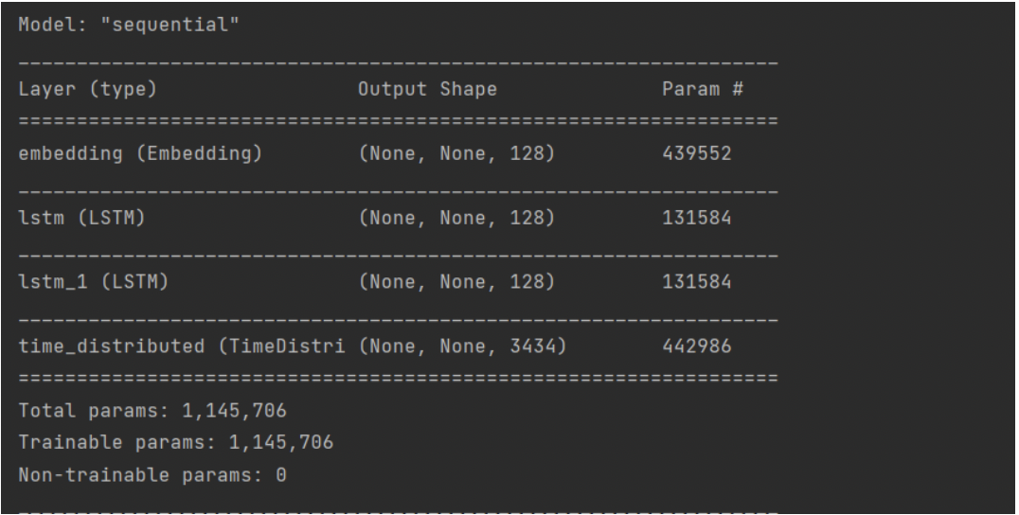
模型结构
The user can demonstrate on a projector or computer

Slide 14
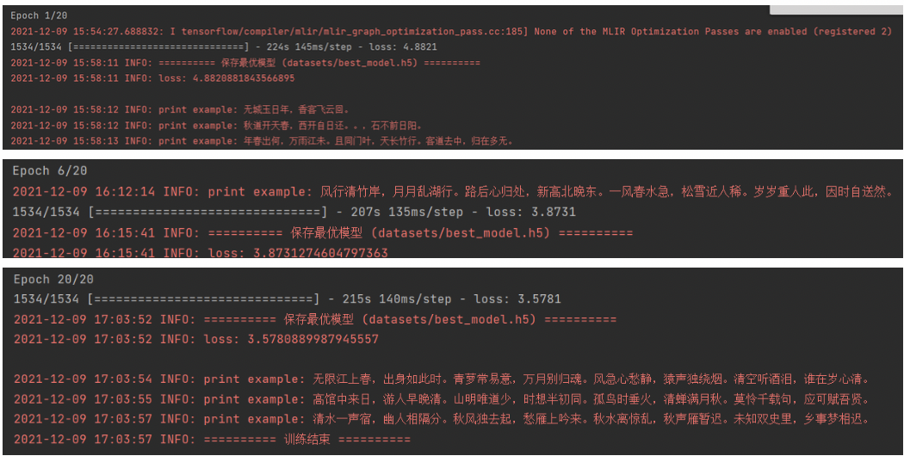
模型训练
The user can demonstrate on a projector or computer

Slide 15
PART 04
模型测试

Slide 16
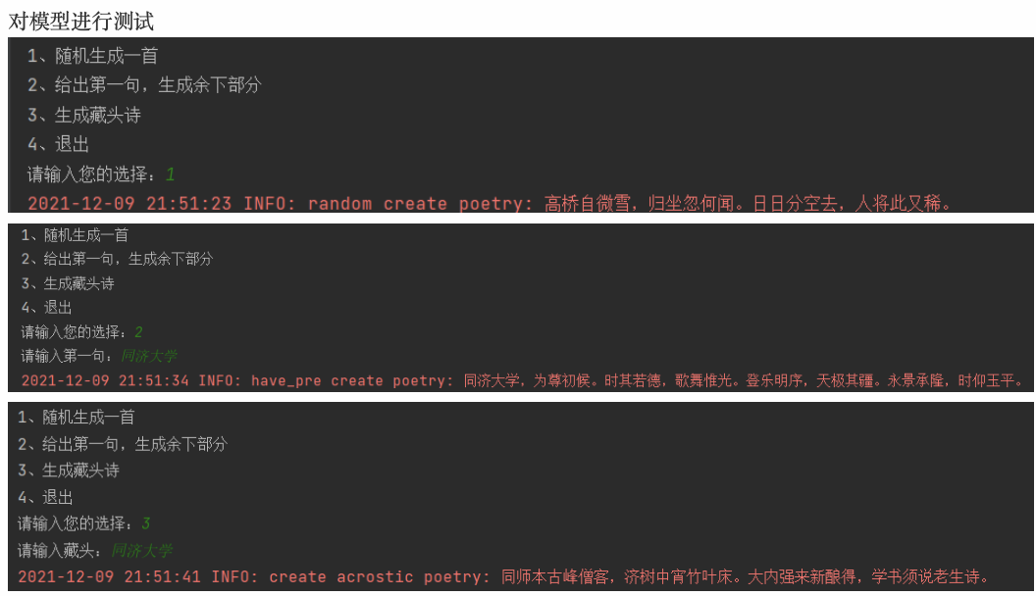

Slide 17
谢谢！！
请在此输入文本内容请在此输入文本内容请在此输入文本内容请在此输入文本内容请在此输入文本内容

